Slide 1

大学物理学电子教案
静电场中的导体和电介质
7-1 静电场中的导体
7-2 电介质的极化
7-3 有电介质时的高斯定理

Slide 2

7-1 静电场中的导体
一、导体的静电平衡条件
1
1、静电感应
导体中的自由电子在电场力的作用下作宏观定向运动，引起导体中电荷重新分布而呈现出带电的现象，叫作静电感应。
金属导体有自由电子，作无规则的热运动。
+
_
+
+
+
+
+
_
+
+
A
+
_
B
+
A
B
+
+
+
+
+
+
_
+
+
+
+

Slide 3
2
2、静电平衡状态
导体的两个侧面出现了等量异号的电荷。在导体的内部建立一个附加电场。
  导体内部的场强E 就是E' 和E₀ 的叠加。
-
+
-
+
-
+
-
+
-
-
+
+
-
+
-
+
-
+
开始， E'< E₀ ，导体内部场强不为零，自由电子继续运动，E'增大。到E'= E₀ 即导体内部的场强为零，此时导体内没有电荷作定向运动，导体处于静电平衡状态。

Slide 4

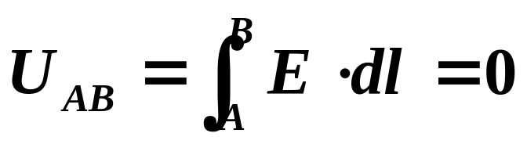

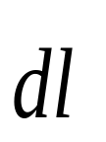

3
E_{表}
⊥ 表面
3、静电平衡条件
等势面
a) 用电场表示
  导体内部任一点的电场强度为零；
  导体表面处的电场强度，与导体
  的表面垂直。
E_{内}= 0
b) 用电势表示：
  导体是个等势体；
  导体表面是等势面。
对于导体内部的任何两点A和B
对于导体表面上的两点A和B
B
A

Slide 5
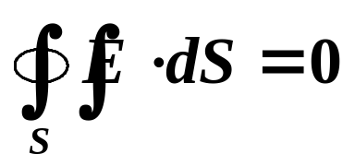
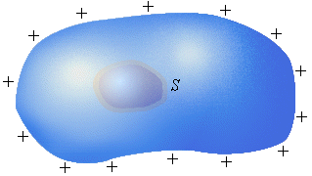
二、静电平衡时导体上电荷的分布
1
1、实心导体
σ
E=0
在静电平衡时，导体内部的电场强度为零，所以通过导体内部任一高斯面的电场强度通量必为零
ρ_{内}=0
V
S
结论：
  在静电平衡时，导体所带的电荷只能分布在导体的表面上，导体内部没有净电荷。

Slide 6
2
2、空腔导体
σ_{外}
情况1、空腔内无电荷
σ_{内}
= 0
E_{内}
= 0
  空腔的内表面没有电荷，电荷只能分布在空腔的外表面。
S_{内}
S
σ_{外}
情况2、空腔内有电荷+q
σ_{内}
≠ 0
  空腔的内表面有感应电荷-q，
  空腔的外表面有感应电荷+q
q
E_{内}
≠ 0
q_{内表}
=-q
S

Slide 7

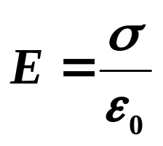
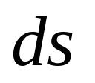
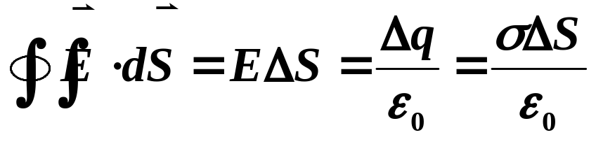
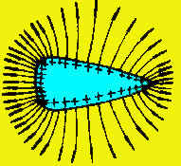
3
3、导体表面附近的电场
导体
导体表面之外邻近表面处的场强，与该处电荷面密度成正比，方向与导体表面垂直。
导体表面
4
4、孤立导体
孤立导体处于静电平衡时，表面各处的面电荷密度与表面的曲率有关，曲率越大的地方，面电荷密度越大。

Slide 8
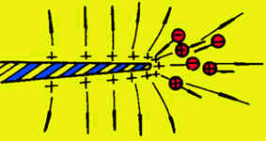
尖端放电现象
  带电体尖端附近的场强较大，大到一定的程度，可以使空气电离，产生尖端放电现象。
应用：
  高压设备的电极
  高压输电线
  避雷针
不利的一面：浪费电能
避免方法：
金属元件尽量做成球形，并使导体表面尽可能的光滑

Slide 9
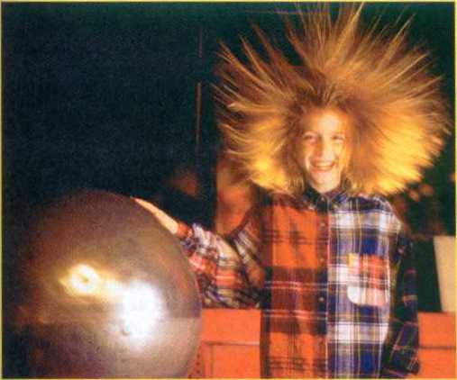
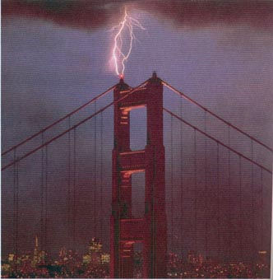
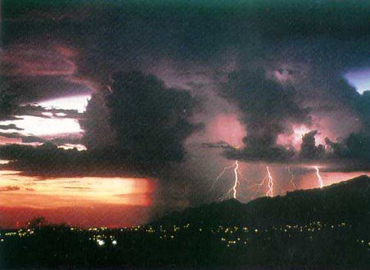
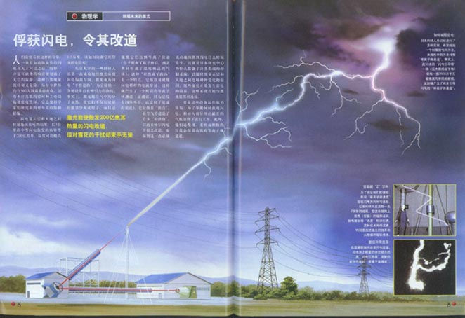

Slide 10


三、导体空腔与静电屏蔽
1
1、静电屏蔽现象
第一类空腔(空腔导体内部无电荷)
  空腔内表面不带任何电荷;
  空腔内部及导体内部电场强度处处为零。
可以利用空腔导体来屏蔽外电场，使空腔内的物体不受外电场的影响。
+
+

Slide 11
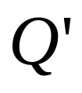
第二类空腔(空腔导体内部有电荷)
内部面将感应异号电荷，外表面将感应同号电荷。
若把空腔外表面接地，则空腔外表面的电荷将中和，空腔外面的电场消失。
–q
q
+
空腔内的带电体对空腔外就不会产生任何影响。

Slide 12

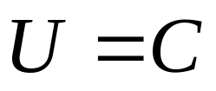
2
2、应用
高压设备都用金属导体壳接地做保护
在电子仪器、或传输微弱信号的导线中都常用金属壳或金属网作静电屏蔽。
高压带电操作
+
+
+
+
+
+
+
+
外界不影响内部

Slide 13

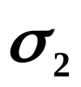

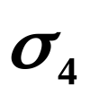
例1：两块平行放置的面积为S 的金属板，各带电量Q₁、 Q₂ , 板距与板的线度相比很小。求：
① 静电平衡时, 金属板电荷的分布和周围电场的分布。
Q₁
Q₂
E_{I}
E_{II}
E_{III}
S
S
②若把第二块金属板接地，以上结果如何？

Slide 14
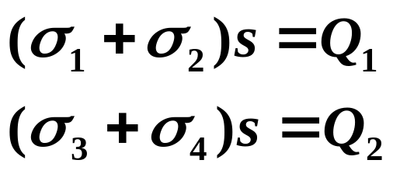
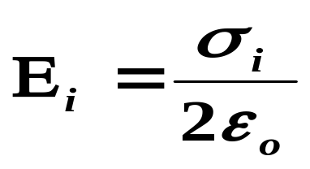
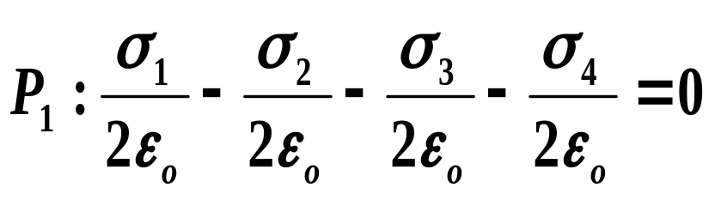
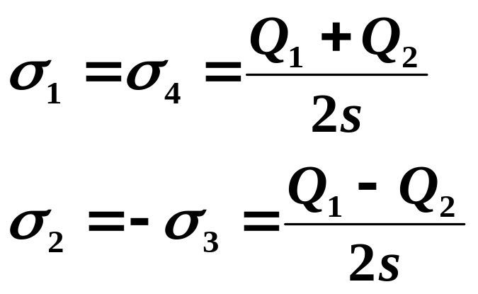
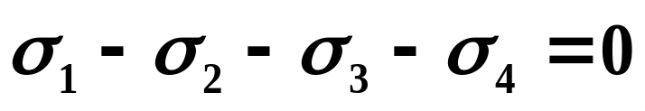
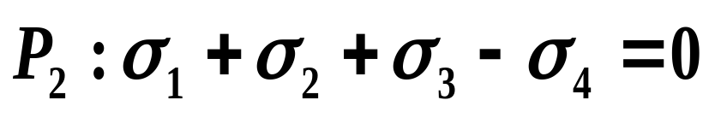
解：
电荷守恒
Q₁
Q₂
高斯定理
E_{I}
•
E_{II}
•
E_{III}
P₁
P₂
静电平衡条件
  导体内部的场强为零
解得：

Slide 15
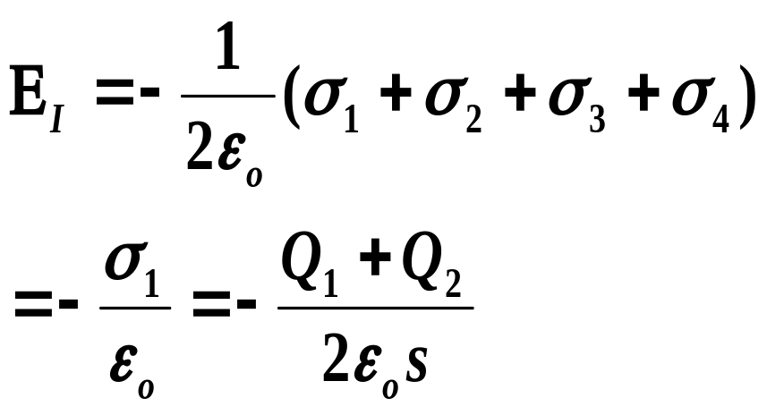
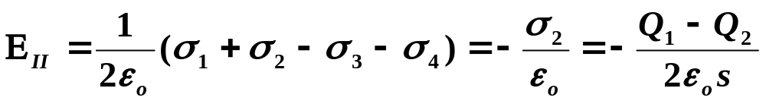
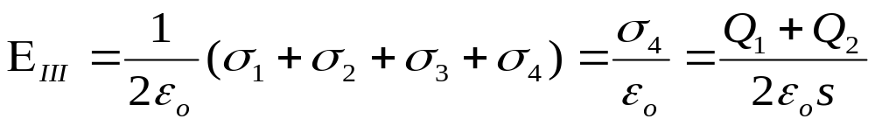
电场分布：
Q₁
Q₂
E_{I}
•
E_{II}
•
E_{III}
P₁
P₂

Slide 16
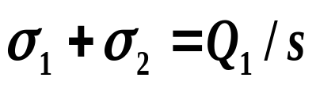
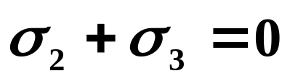
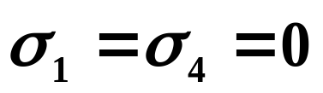
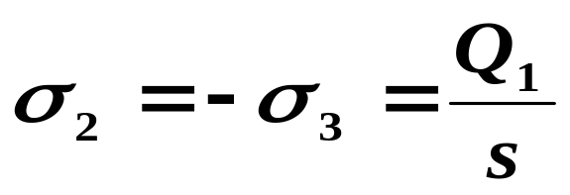
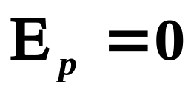
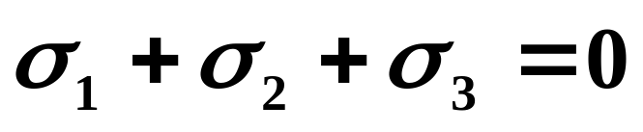
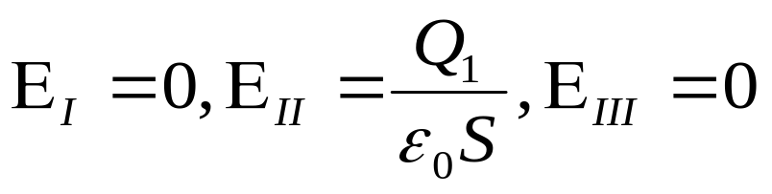
(2)如果第二块坂接地，则
σ₄ = 0
Q₁
Q₂
电荷守恒
E_{I}
E_{II}
•
P
E_{III}
高斯定理
解得：
静电平衡条件

Slide 17
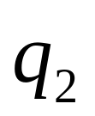
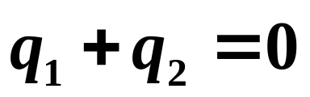
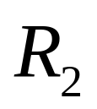

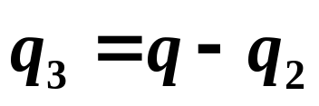
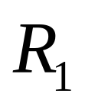
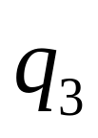

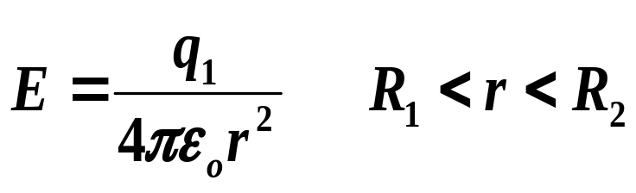
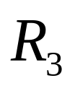
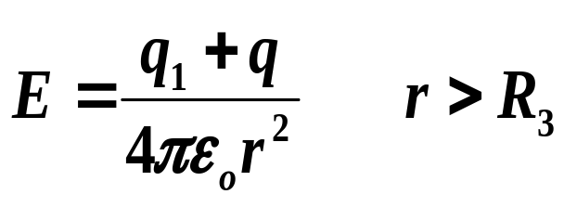
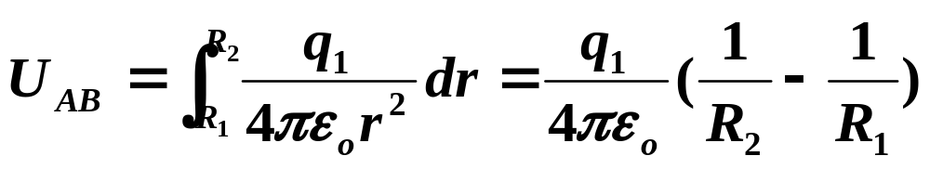
例2、一个带电金属球半径R₁，带电量q₁ ，放在另一个带电球壳内，其内外半径分别为R₂、R₃，球壳带电量为 q 。试求此系统的电荷、电场分布以及球与球壳间的电势差。
解：设球壳内外表面电量：q₂,q₃
由高斯定律可得
高斯面
由电荷守恒可得
由电荷分布和高斯定律及对称性可得
所以金属球A与金属壳B之间的电势差为：

Slide 18
小 结
静电场中的导体
  静电感应 静电平衡条件
  静电平衡时的电荷分布
  静电屏蔽

